Slide 1
Kanban-Softwareentwicklung
Eine Präsentation von
Maximilian und Nils Reifenrath
Herr Schrewe
Fach: Software

Slide 2
Gliederung
Ganz Grob, was zum Geier ist „Kanban“?
Was ist ein "Kanban-Board"?
Das Ticket?
Tracking
Das Pull-System
Das Swarming?
Meetings
Selbstorganisation
Geschichte
Quellen
Präsentation zum Thema „Kanban“

Slide 3
Ganz Grob, was zum Geier ist „Kanban“?
Verfahren der Software Entwicklung mittels eines oder mehreren Teams
Steigert die Effizienz
Erhört die Fertigung Qualität
Bietet steht Möglichkeiten zu Verbesserung
Maximale Anzahl von Tickets pro Station (In summe = In Bearbeitung und Beendet)
Präsentation zum Thema „Kanban“

Slide 4
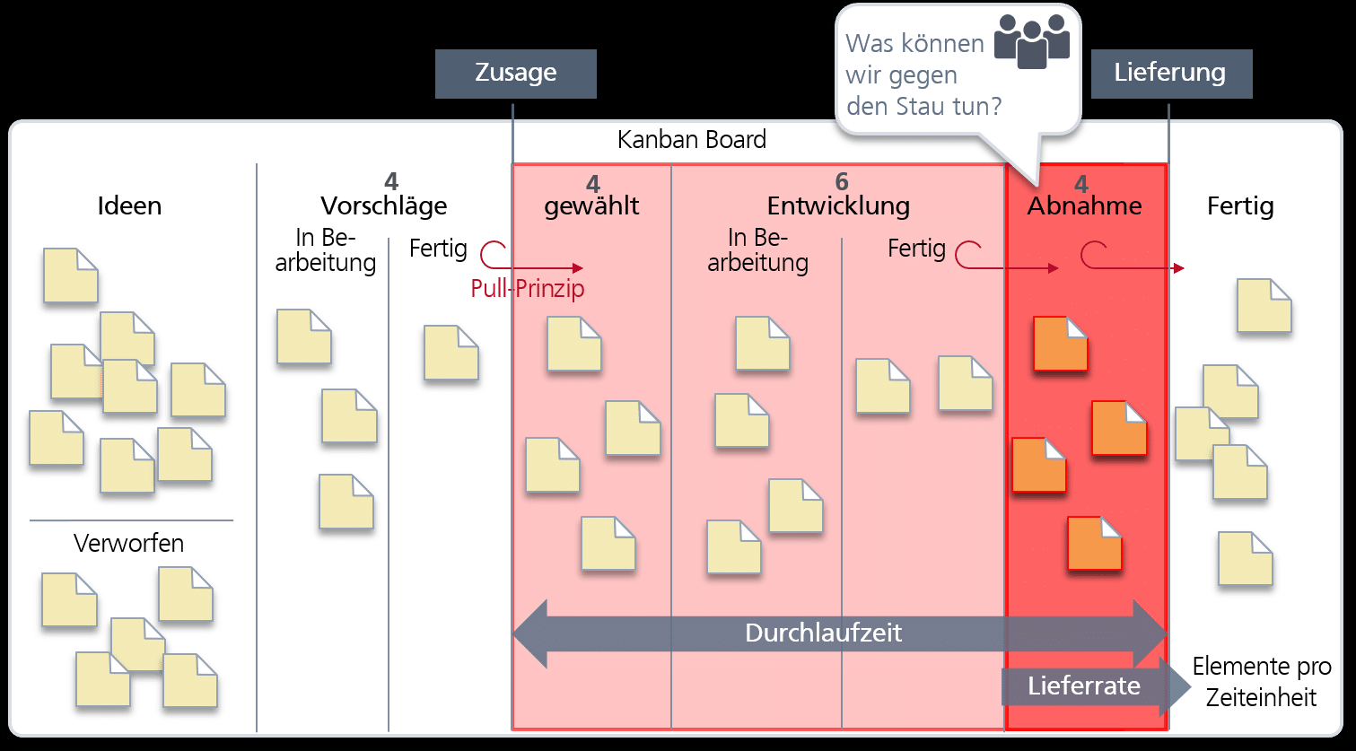
Was ist ein "Kanban-Board"?
Präsentation zum Thema „Kanban“

Slide 5
Was ist ein "Kanban-Board"?
Meist ein Physisches Whiteboard
Enthält ein Tabelle
Tickets werden Angepinnt
Begriffe:
  Durchlaufzeit; ist die Zeit die Benötigt wird um ein Ticket fertig zustellen
  Lieferrate; ist die Anzahl an Tickets die pro Zeitunit fertiggestellt werden
Präsentation zum Thema „Kanban“

Slide 6
Das Ticket?
Das Ticket wandert
Enthält grundlegende Informationen
Präsentation zum Thema „Kanban“

Slide 7
Tracking
Auslastung von „Stationen“
Fertigungsraten
Durchsatz
Fehlerrate
Präsentation zum Thema „Kanban“

Slide 8
Das Pull-System
Die Einzelnen Stationen nehmen sich stets die Tickets von der vorherigen Station.
Folgen:
Keine Station kann Überfordert werden
Zeigt Problemstellen auf
Stationen können Aufgabenlos sein
Die an einer Station Fertig bearbeiteten Tickets müssen Gekennzeichnet werden
Präsentation zum Thema „Kanban“

Slide 9
Das Swarming?
Wenn eine Station arbeitslos wird, weil die Station nach ihr ein Problem hat, helfen die „Arbeitslosen“ der Problem Station und Beseitigen das Problem an der Wurzel.
Präsentation zum Thema „Kanban“

Slide 10
Meetings
Einschließlich Meetings aufgrund von Operationsvorschritt
Tägliche Sitzungen
Diskussion von Problemen
Beschließung von Hilfe
Präsentation zum Thema „Kanban“

Slide 11
Selbstorganisation
Jeder Vorschlag zählt
Selbstzuteilung
Eigenprognose
Präsentation zum Thema „Kanban“

Slide 12
Geschichte
„Kan“看= visuell; „Ban”板= Schild; 1600 Japan
1940 Tayotas Schlankes Produktions-Kanban
2003-2008 Einführung in die Softwareindustrie
Kanban 2009 setzt sich langsam durch
Präsentation zum Thema „Kanban“

Slide 13
Quellen
de.wikipedia.org/wiki/Kanban_(Softwareentwicklung) Stand: 22.12.2021
www.youtube.com/watch?v=ndWPFk7GR8k Stand: 22.12.2021
kanbantool.com/de/kanban-softwareentwicklung Stand: 22.12.2021
www.it-agile.de/agiles-wissen/kanban/was-ist-kanban/ Stand: 22.12.2021
kanbantool.com/de/kanban-guide/die-kanban-geschichte Stand: 03.02.2022
Präsentation zum Thema „Kanban“

